Slide 1
محاضرات نظرية المنظمة المرحلة الثانية / الدراسة المسائية
جامعة بغداد
كلية الادارة والاقتصاد
قسم ادارة الاعمال
المحاضرة الرابعة
م.د نور خليل ابراهيم

Slide 2
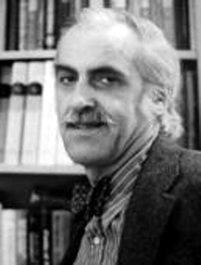
ولد ديفيد ماكليلاند (كلارنس) في 20
مايو 1917 في مونت فيرنون بنيويورك
وهو ابن لكلارنس بول وماري اليزابيت
(ادمز) ماكليلاند ، تخرج من جامعة ويسليان عام 1938 وحصل على الماجستير من جامعة ميسوري عام 1939 والدكتوراه من جامعة يال الامريكية عام 1941 ، عمل مدرس علم نفس بجامعة كونيكتيت بنيولندن في الفترة 1941 – 1942

Slide 3
وكذلك عمل في جامعة ويسليان وميدلتاون ، كما عمل رئيس قسم بجامعة هارفارد وبروفيسور في علم النفس في قسم العلاقات الاجتماعية عام 1956 .
مساهماته :
بروفيسور ماكليلاند عالم نفس اعماله وابحاثه في السلوك الانساني معروفة عالميا اثرت في ثلاثة اجيال من المتخصصين في علم السلوك التنظيمي وركزت ابحاثه على تغطية عدة مواضيع في ادارة الاعمال والسلوك التنظيمي

Slide 4
حيث يعتبر ماكليلاند خبيرا في السلوك التنظيمي وباحث متميزا في علم النفس في جامعة بوسطن الامريكية للاستشارات لادارة الموارد البشرية وخلال فترة الاربعينيات طور ماكليلاند ومجموعته من الخبراء حقل دراسات السلوك التنظيمي بعمل تجارب الحوافز المعروفة بـ (TAT) هذه التجارب عملت على قياس الاحتياجات الانسانية والحوافز وخلص ماكليلاند ومجموعته الى وجود ثلاثة احتياجات تؤثر في السلوك التنظيمي في الافراد والمنظمات هي :-

Slide 5
-الحاجة الى التحقيق او الانجاز
-الحاجة الى الانتماء
-الحاجة الى القوة والسلطة
اسهم بروفيسور ماكليلاند بعدة كتب وابحاث منشورة ومن كتبه :
- Personality , 1951
- The Achievement Motive , 1953
- The cheating Society , 1961
اما المقالات التي كتبها ماكليلاند فهي من الكثرة

Slide 6
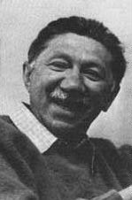
بحيث يصعب ذكرها ولكن يمكن ايجازها وذكر انه اسهم في كتابة نحو 60 مقالة صحفية في علم النفس السريري وقام بالطواف حول العالم في الفترة من 1963 – 1964 لكي يعد بحثا عن تطوير التحفيز في الاعمال التجارية لتسريع النمو الاقتصادي .
أبراهام ماسلو (1908 - 1970)
يعتبر من أشهر علماء النفس
الذين اثّروا على خطّ سير المناهج
الدراسية (خاصة فيما يتعلق بعلم الإدارة) في الولايات المتحدة الإمريكية وَ بقية العالم.

Slide 7
حصل ماسلو على بكالوريس في علم النفس عام 1930 ثم الماجستير 1931 ثم الدكتوراه عام 1343 من جامعة وسكونسن وقد بدأ بالتدريس لوقت كامل في بروكلين وعمل في عام 1951 كرئيس قسم علم النفس الانساني في برانديس لفترة 10سنوات حيث قابل كورت جولستين الذي قدم فكرة التحقيق الذاتي وماسلو بدأ عمله النظري الخاص , وبدأ حملته العنيفة لعلم النفس الانساني الذي كان مهم له اكثر من نظرياته وامضى السنوات الاخيرة في حياته كشبه متقاعد في كاليفورنيا.

Slide 8
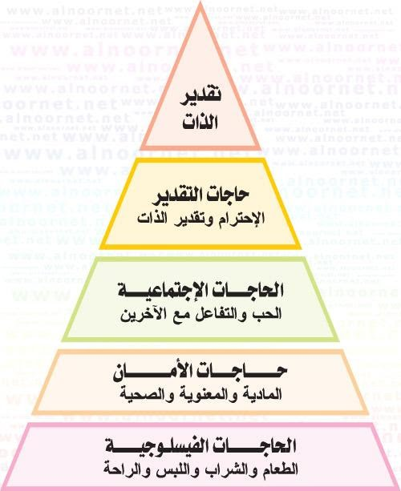
نظرية ابراهام ماسلو في الدافعية الإنسانية :-

Slide 9
قام عالم النفس الأمريكي أبراهام ماسلو بصياغة نظرية فريدة ومتميزة في علم النفس ركز فيها بشكل أساسي على الجوانب الدافعية للشخصية الإنسانية. حيث قدم ماسلو نظريتة في الدافعية الإنسانية Human motivation حاول فيها أن يصيغ نسقا مترابطا يفسر من خلاله طبيعة الدوافع أو الحاجات التي تحرك السلوك الإنساني وتشكله. في هذه النظرية يفترض ماسلو أن الحاجات أو الدوافع الإنسانية تنتظم في تدرج أو نظام متصاعد من حيث الأولوية أو شدة التأثير فعندما تشبع الحاجـــــــــــــــــــات

Slide 10
الأكثر أولوية أو الأعظم قوة وإلحاحا فإن الحاجات التالية في التدرج الهرمي تبرز وتطلب الإشباع هي الأخرى وعندما تشبع نكون قد صعدنا درجة أعلى على سلم الدوافع.. وهكذا حتى نصل إلى قمته. هذه الحاجات والدوافع وفقا لأولوياتها في النظام المتصاعد كما وصفه ماسلو هي كما يلي: 1- الحاجات الفسيولوجية Physiological needs

Slide 11
2- حاجات الأمان Safety needs 3- حاجات الحب والانتماء 4 حاجات التقدير Esteem needs 5- حاجات تحقيق الذات Self-actualization والحاجات العليا Metaneeds بعد تحقيق الذات يتبقى نوعان من الحاجات أو الدوافع هما الحاجات المعرفية والحاجات الجمالية ورغم تأكيد ماسلو على وجود وأهمية هذين النوعين ضمن نسق الحاجات الإنسانية إلا أنه فيما يبدو لم يحدد لهما موضعا واضحا في نظامـه المتصاعد

Slide 12
(1) الحاجات الجمالية Aesthetic needs وهذه تشمل فيما تشمل عدم احتمال الاضطراب والفوضى والقبح والميل إلى النظام والتناسق والحاجة إلى إزالة التوتر الناشئ عن عدم الاكتمال في عمل ما أو نسق ما. (2) الحاجات المعرفية وتشمل الحاجة إلى الاستكشاف والمعرفة والفهم، وقد أكد ماسلو على أهميتها في الإنسان بل أيضا في الحيوان، وهي في تصوره تأخذ أشكالا متدرجة.. تبدأ في المستويات الأدنى بالحاجة إلى معرفة العـــــــــــــــــــــــــــــــــالم

Slide 13
واستكشافه بما يتسق مع إشباع الحاجات الأخرى ثم تتدرج حتى تصل إلى نوع من الحاجة إلى وضع الأحداث في نسق نظري مفهوم أو خلق نظام معرفي يفسر العالم والوجود. وهي في المستويات الأعلى تصبح قيمة يسعى الإنسان إليها لذاتها بصرف النظر عن علاقتها بإشباع الحاجات الأدنى من خلال هذه الدراسة تمكن ماسلو تحديد عدد من الخصائص أو السمات التي رأى أنها تميز أولئك الذين وصلوا إلى مرحلة تحقيق الذات وهذه السمات كما وصفه ماسلو يمكن إيجازها فيما يلي:

Slide 14
1- الاتجاه الواقعي أو الإدراك السليم للواقع والعلاقة المناسبة معه. 2- القدرة على تقبل النفس والآخرين والعالم الطبيعي كما هم. 3- التلقائية والبساطة والطبيعية. 4- القدرة على التمركز حول المشاكل بدلا من التمركز حول أنفسهم فهم مدفوعون بإحساس غامر بالرسالة

Slide 15
5- الحاجة إلى الخصوصية.. ونوع من الانفصال عن الآخرين فهم يتحملون بل ويرغبون في نوع من الوحدة . 6- الاستقلال عن الآخرين Independence، والتوجيه الذاتي Autonomy ، ونوع من الاكتفاء بالذات Self-sufficiency . 7- الاحتفاظ بالقدرة على الدهشة ورؤية الأشياء بعين جديدة

Slide 16
8- القدرة على التعاطف والتوحد بالآخرين.. أو بالبشرية كلها. 9- القدرة على تكوين علاقات بين شخصية عميقة وقوية. 10- الاتجاهات والقيم الديمقراطية: 11- هم رجال مبادئ ذوو عقيدة إنسانية شاملة تتجاوز فروق الأديان التقليدية. 12- روح المرح لديهم ذات طابع فلسفي وليست ذات طابع عدواني.

Slide 17
13- القدرة الإبداعية والولع الشديد بالخلق والابتكـــار. 14- تجاوز فروق الثقافات ومقاومة الخضوع والتقولب في حدود الثقافة السائدة. 15- تماسك وتكامل الشخصية دون انشقاق أو تفكــــــك 16- القدرة على تجاوز الاستقطاب الثنائي للقضايــــــا. 17 – خبرات القمة.

Slide 18
وفضل ماسلو هنا يتمثل في إخضاعه هذه الخبرات لدراسة فينومينولوجية واسعة ومتعمقة. هذا النوع من الخبرات يتمثل في فترات قصيرة يعيش فيها الإنسان في حالة خاصة من الوعي المتسامي أو المفارق وهناك محاولات كثيرة لوصف هذه الحالة يرد فيها تعبيرات مثل الإحساس بالنشوة الغامرة. الرؤية الشفافة للوجود المعرفة الكلية. الإحساس بالتوحد مع الكون. وفي المستويات العليا من هذه الخبرات يصل البعض إلى وصف حالات من الوجود شبه الإلهي.

Slide 19
إلا أن الجميع يجمعون في النهاية على أنها خبرة حية يصعب إلى أبعد حد أن تجسدها الكلمات ولا يغني في معرفتها بحق إلا المرور بها أو كما يقول المتصوفة (من ذاق عرف)عن هذه الخبرة يقول ماسلو: أنها يمكن أن تكون قوية وشديدة التأثير إلى درجة تتغير بها شخصية الإنسان كلية. وإلى الأبد"". مثل هذه الخبرات رغم قصرها وعدم دوامها تعتبر –بإجماع كل من مروا بها أعلى أنواع الخبرة والوعي الإنساني، والتجسيد الحي لذروت اكتمال الإنسان وقمة وجوده.

Slide 20
ويبدو أن دراسة ماسلو المتعمقة لمثل هذه الخبرات قد ساهمت في نوع من التغيير في نظريته، فبعد أن كان يرى أن ""تحقيق الذات"" هو أعلى أنواع الحاجات وأرقى مراحل النمو فإنه في مراحله الأخيرة بدأ يرى أن هناك مرحلة أو حاجة أعلى هي الحاجة إلى ""تجاوز الذات"" أعتقد أن الصورة التي ترسمها هذه القائمة الطويلة ن الخصائص والسمات بليغة بقدر كاف في تجسيدها
لتلك المرحلة العليا من الدوافع الإنسانية كما وصفها ماسلو، ولا يحتاج الأمر إلى المزيد من الشرح والتوضيح وقد خرج ماسلو من دراسته لهذه

Slide 21
الصورة التي يكتمل فيها تحقيق الذات ثم تجاوزها في بعض الأحيان... خرج من هذا بتصور لما أسماه بمرحلة الكينونة Being بوصفها مرحلة التواجد في أعلى مستوى وجودي للإنسان.. مرحلة تحقيق الغايات بالفعل وليس مجرد السعي من أجلها أو المكابدة في سبيلها. فيها يعيش الإنسان بالفعل قمة خبرات المعرفة.. ومشاعر الحب.. واكتمال السلوك، وتتحقق ""فيه"" القيم العليا مثل الكلية.. والجمال.. والتفرد.. والصدق.. والبساطة.. والعدل.. والحرية أو الاستقلال الذاتي... الخ.

Slide 22
وبالرغم من الندرة الشديدة في تحقيق مثل هذه المراحل العليا تحقيقا مكتملا، والصعوبة الشديدة التي تحف بمسيرة السعي من أجلها، فإن ماسلو قد بين من خلال بحثه ودراسته أنها كمثال لا تقع في منطقة من صنع خيال الإنسان أو أحلامه وإنما هي واقع حقيقي يمكن أن يصل إليه البعض مهما كان عددهم قليلا.

